Slide 1
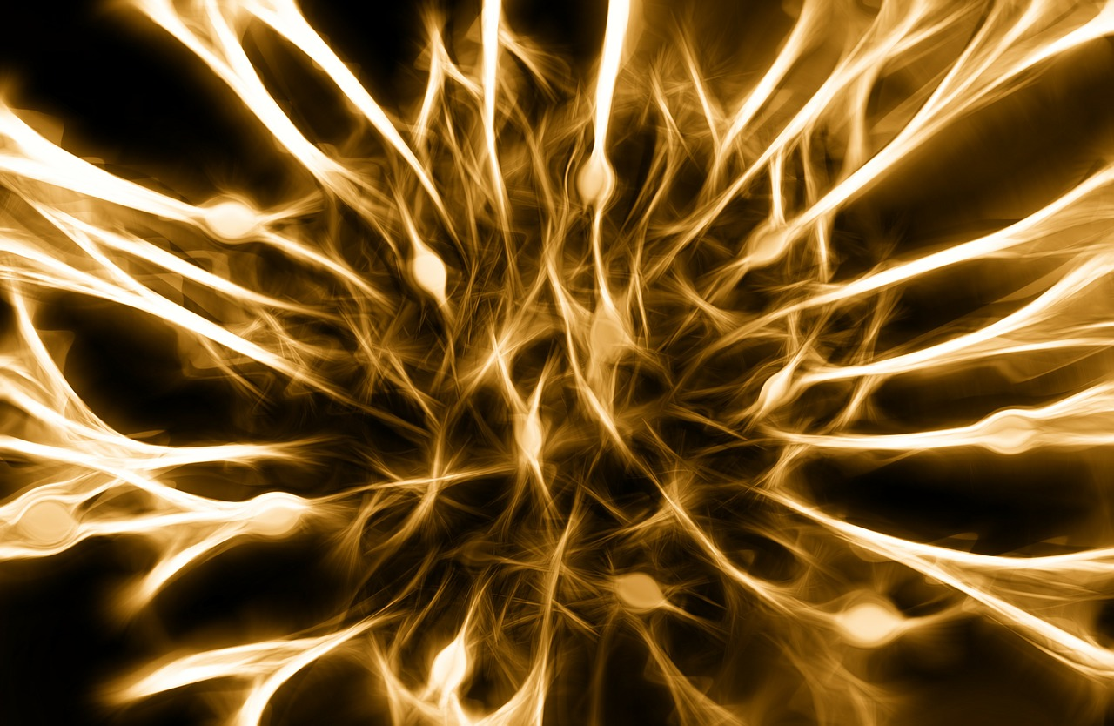
MATERI :
Avertebrata
Yasinta Jelita, S. Pd

Slide 2
TUJUAN PEMBELAJARAN :
Menganalisis dan menjelaskan Perbedaan dan ciri khas serta Manfaat filum ANELIDA,MOLLUSCA,ECHINODERMAT DAN ARTHROPODA dengan benar dan tepat
Mempresentasikanya di depan kelas dengan rasa
Tanggunajawab
Disiplin
Bersikap jujur,santun dan Percaya diri
Mampu bekomunikasi dan bekerjasama dengan baik
Bersyukur kepada Tuhan atas keanekaragaman hewan invertebrata yang kita miliki

Slide 3
Langkah-langkah kegiatan kita pada hari ini
Stimulus
Identifikasi Masalah
Pengumpulan Data
Mengolah Data dan Presentasikan di depan kelas
Simpulan Umum

Slide 4
4 Filum :
Anelida
Echinodermata
Mollusca
Arthropoda

Slide 5
Perhatikan Gambar Berikut !

Slide 8
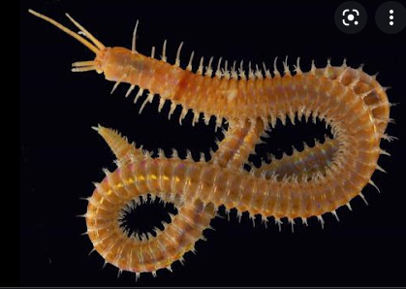

Slide 9
Perhatikan gambar-gambar berikut !

Slide 10
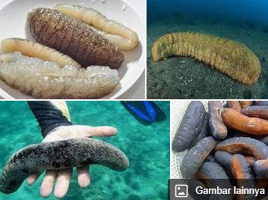

Slide 11
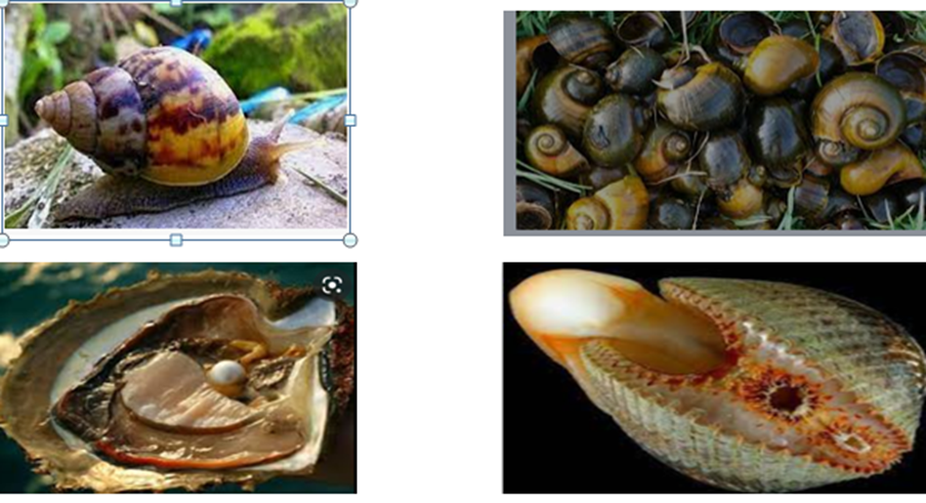

Slide 17
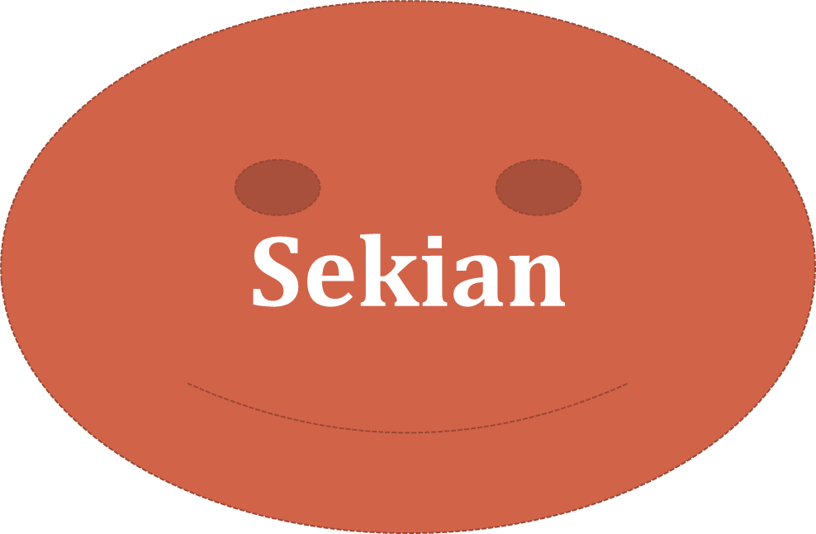

Slide 18
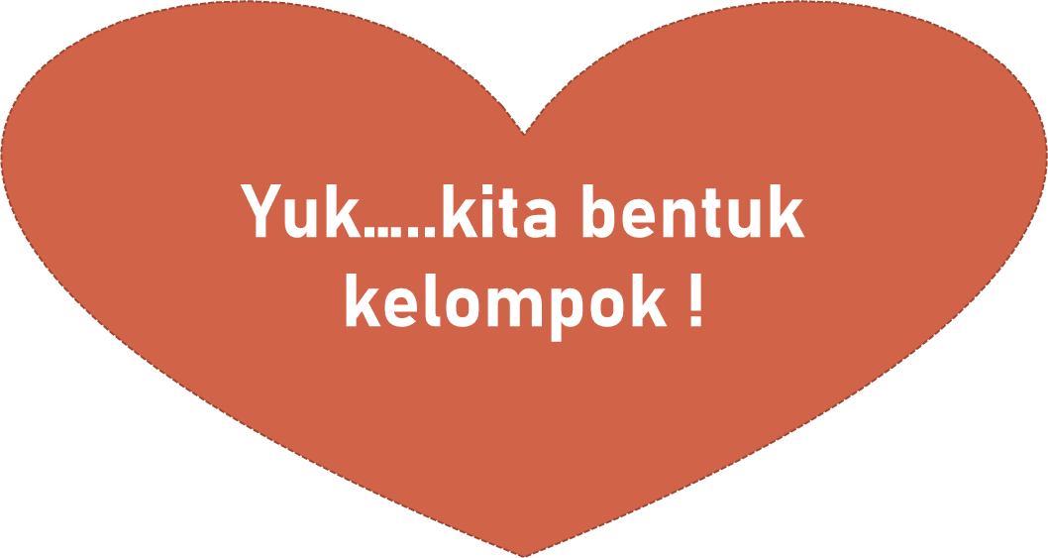
Nah…………………
Apakah Ada Pertanyaan ?

Slide 19
SIMPULAN

Slide 20
Filum Anelida
Ciri-ciri:
Memiliki rongga tubuh /selom
Dua Lapis Sel tubuh
Habitat : tanah,airlaut,air tawar
Bernapas melalui kulit
Peredaran darah tertutup
Reproduksi : seksual dan aseksual

Slide 22
Manfaat Anelida :
MenyuburkanTanah
Zat Anti biotik yg terkandung dlm Cacing Tanah dapat menekan pertumbuhan Bakteri Salmonella typosa
Cacing Wawo mengandung Protein yang sangat Tingg
Hirudo medicinalis (lintah), dalam bidang kedokteran zat hirudin digunakan untuk mencegah proses pembekuan darah untuk membantu proses operasi

Slide 23
filumEchinodermata=kulit duri
Ciri-ciri
Kulit Berduri
Tripoblastik dan mempunyai rongga tubuh
Habitat air laut
Reproduksi seksual dan aseksual (Pemisahan Piringan kecil di pusat tubuh mnjd individu baru.

Slide 24
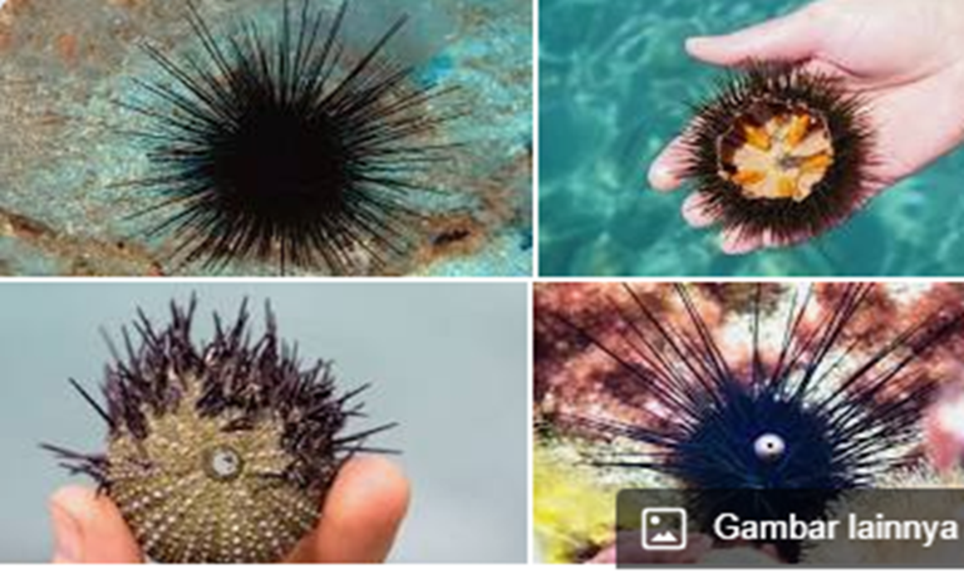

Slide 25
Manfaat Echinodermata :
Sumber Protein
Menjaga Ekosistem Laut
Teripang dimanfaat untuk pembuatan krupuk teripang
Mentimun laut dimanfaatkan sebagai bahan obat-obatan, jelly gamat.

Slide 26
Filum Mollusca=lunak
Ciri:
Bertubuh lunak
Habitat air darat,air laut,air tawar
Tripoblastik selomat
Reproduksi secara seksual

Slide 27
Perhatikan gambar berikut !

Slide 28
Manfaat Mollusca
Sumber Protein ( Tiram Dan Kerang)
Dapat Membuat Perhiasan Mutiara
Beberapa penelitian otak siput bahkan telah memungkinkan para ilmuwan untuk lebih memahami otak manusia.
Mollusca digunakan untuk dekorasi

Slide 29
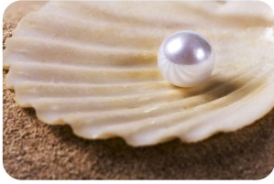
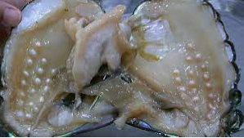
tiram mutiara (Pinctada maxima)

Slide 30
Filum Arthropoda=arthros=ruas=podos=kaki
Ciri-cir
Kaki beruas-ruas
Habitat air dan darat
Tripoblastik selomata
Reproduksi seksual dan aseksual ( Partenogenesis,Paedogenesis

Slide 31
Perhatikan Gambar berikut !

Slide 32
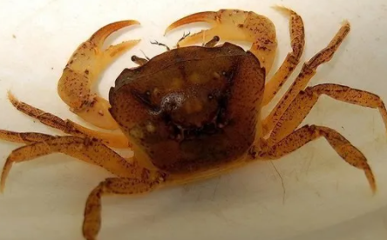

Slide 33
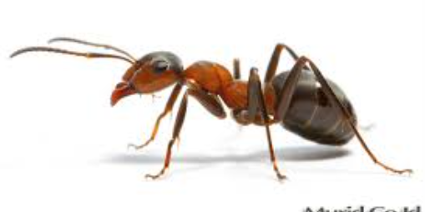

Slide 34
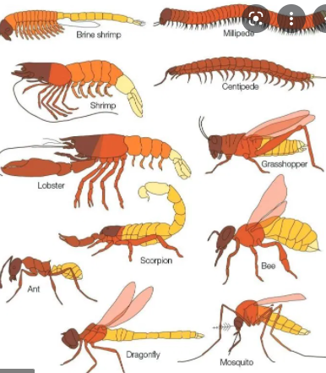

Slide 35
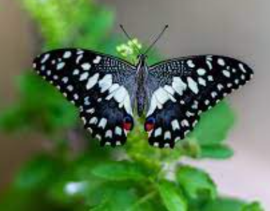

Slide 36
Manfaat Arthropa :
membantu penyerbukan misalnya lebah dan kupu-kupu.
Mengandung Protein Yang Tinggi
Kepompong ulat sutra (Bombyx mori) adalah arthropoda yang dapat punya kontribusi besar dalam pembuatan kain sutera.

Slide 37
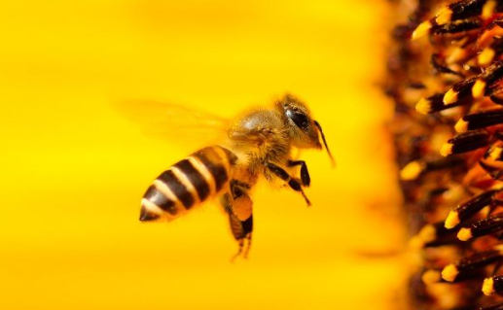
Lebah rupanya menjadi inspirasi bagi sekelompok peneliti di Stanford University di Amerika Serikat (AS) dan cole Polytechnique Fdrale de Lausanne di Swiss, untuk menciptakan drone berukuran micro dengan kekuatan yang luar biasa. Para peneliti menemukan bahwa lebah mampu menyeret mangsanya saat terbang. Dan hal tersebutlah yang diimplementasikan peneliti dalam teknologi micro drone ini

Slide 38
Sekian

Slide 39
Pertemuan berikut Ulangan dan setelah itu lanjut tentan hewan Vertebrata

Slide 40
Thank you
Sampai Jumpa…..

